Slide 1
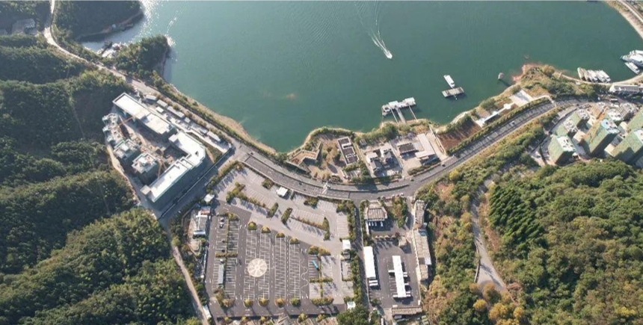
杭州千岛湖汽车公园 试驾场地
杭州千岛湖汽车公园试驾场地位于杭州市淳安县淳杨线千岛湖风景区，场地长170-190米，宽65-150米，柏油路面，封闭场地，完全满足场地试驾、新车发布等活动需求。

Slide 2
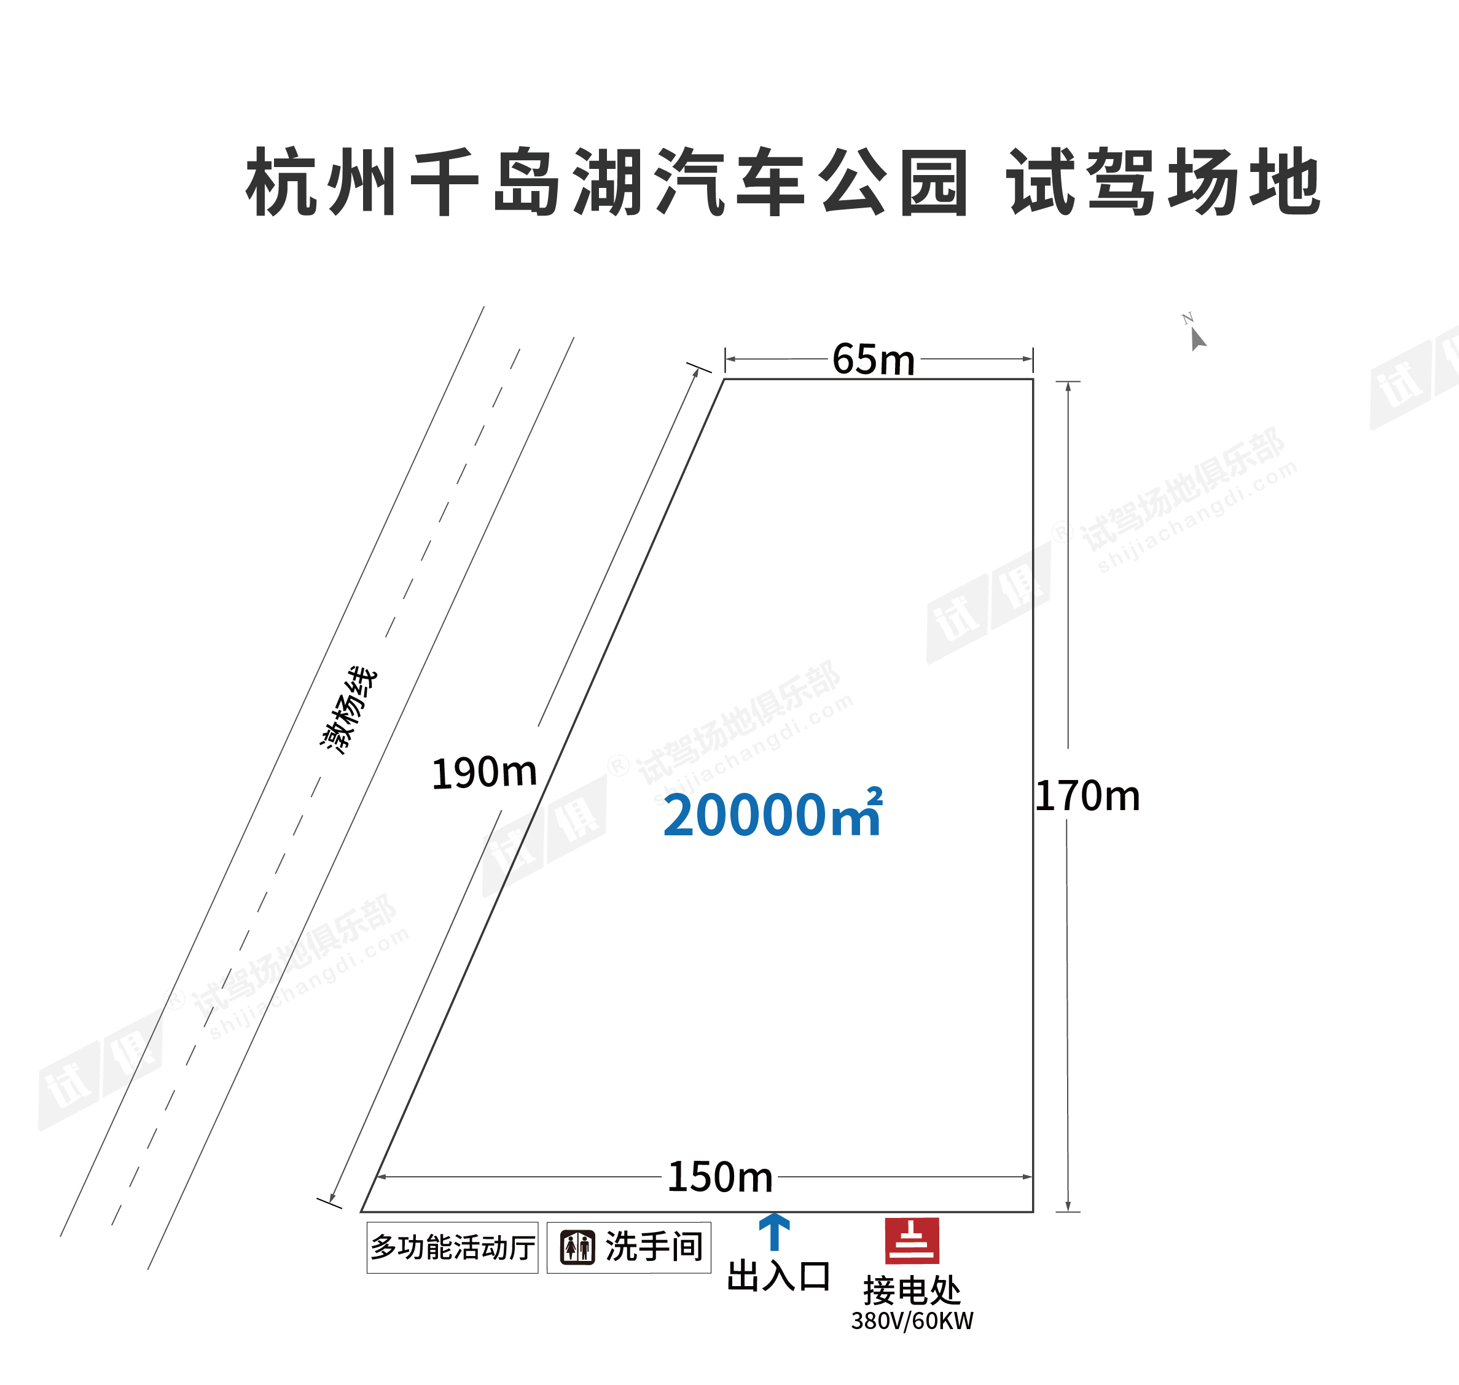
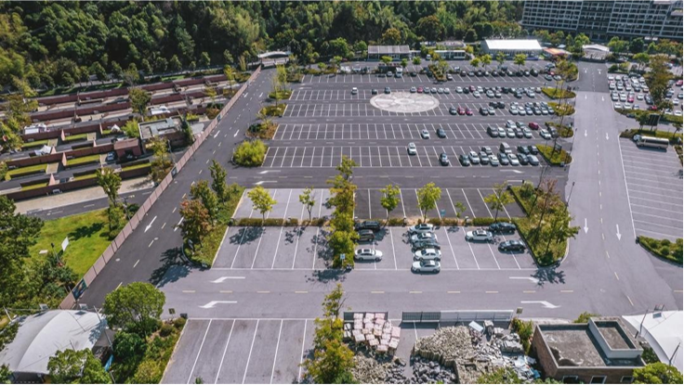
场地费用：3万/天
场地面积：场地长170-190米，宽65-150米，柏油路面，封闭场地 全封闭
供电供水：380v/60kw，方便接水
配套设施：洗手间

Slide 3

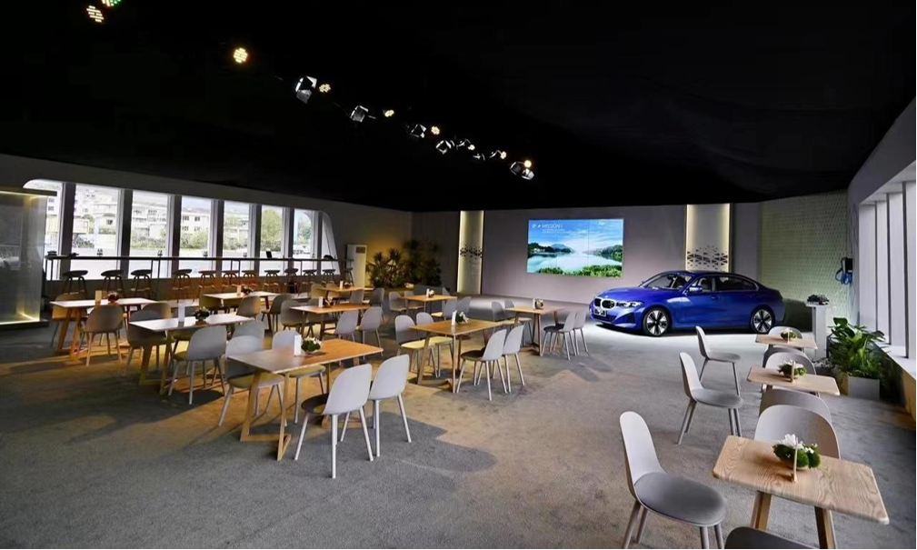
场地实景图
场地实景图
多功能活动厅

